Slide 1
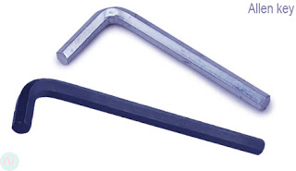
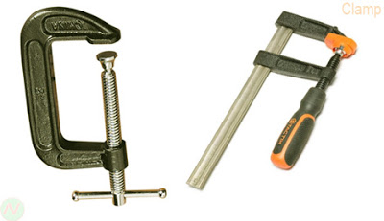
স্বাগতম

Slide 2
মোঃ আবুল খায়ের খন্দকার
ট্রেড ইন্সট্রাক্টর
ড. আখতার হামিদ খান ভি, টি, আই
মোবাইল নং-
kkhair2003@yahoo.co.in

Slide 3
পাঠ পরিচিতি
বিষয় - জেনারেল ইলেকট্রিক্যাল ওয়ার্কাস-১
সময় - ৫০ মিঃ
তারিখ -15/0৭/20২১
শ্রেণি - নবম
অধ্যায় - 3

Slide 4
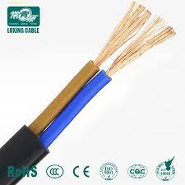
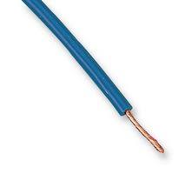
1
২
৩
c

Slide 5
বিদ্যুৎ পরিবাহী পদার্থ
পরিচিতি ।

Slide 6
শিখন ফল
বিদ্যুৎ পরিবাহী পদার্থের নাম বলতে পারবে।
বিদ্যুৎ পরিবাহী সম্পর্কে বলতে পারবে।

Slide 7
উপস্থাপন ২0 মিনিট বিদ্যুৎ পরিবাহী পদার্থ

Slide 8
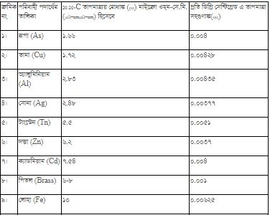

Slide 9
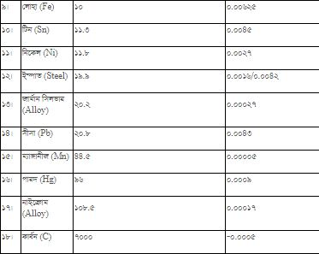

Slide 10
একক কাজ সময় - ০৫ মিঃ
বিদ্যুৎ পরিবাহী পদার্থ কি ?
বিদ্যুৎ পরিবাহীর নাম লিখ।

Slide 11
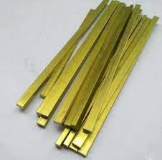
বিদ্যুৎ পরিবাহী পদার্থ
1

Slide 12
জোড়া কাজ সময় - ১০ মিঃ
১০টি বিদ্যুৎ পরিবাহী পদার্থের নাম লিখ?

Slide 13
মুল্যায়ন
১. বিদ্যুৎ পরিবাহী পদার্থ কি?
২. বিদ্যুৎ পরিবাহী নাম লিখ।

Slide 14
বিদ্যুৎ পরিবাহী পদার্থ
1
২

Slide 15
বাড়ির কাজ
বিদ্যুৎ পরিবাহী পদার্থের নামের তালিকা লিখ ?

Slide 16
ধন্যবাদ

